Slide 1
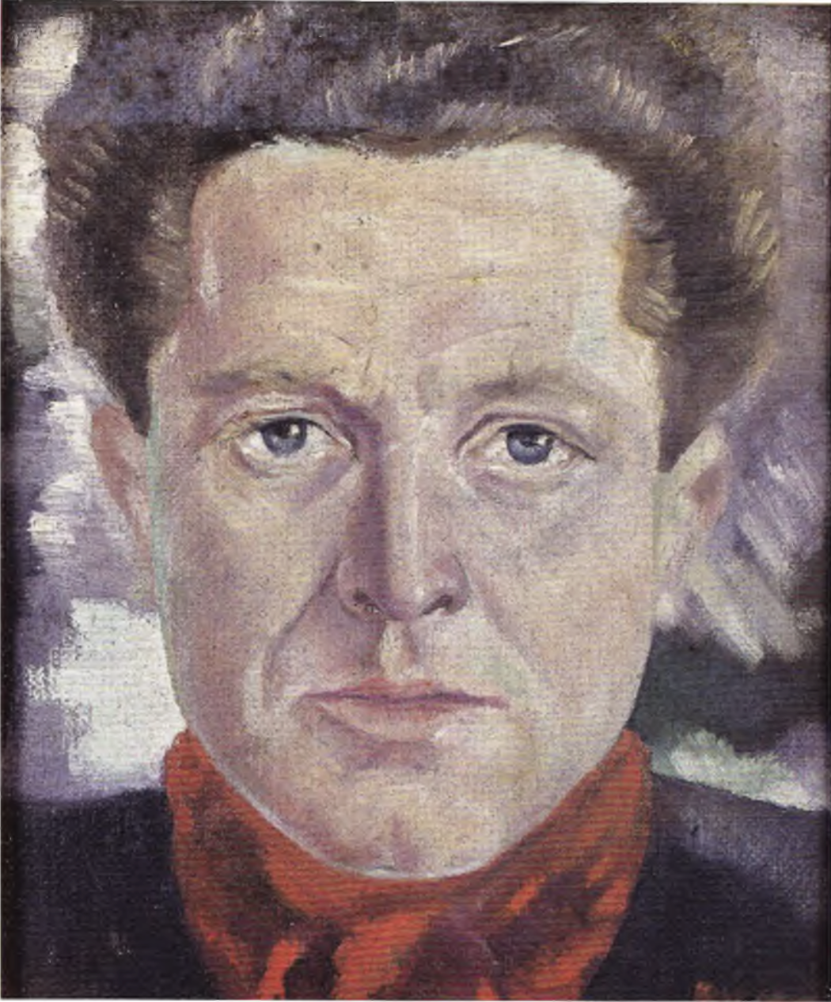

Slide 2
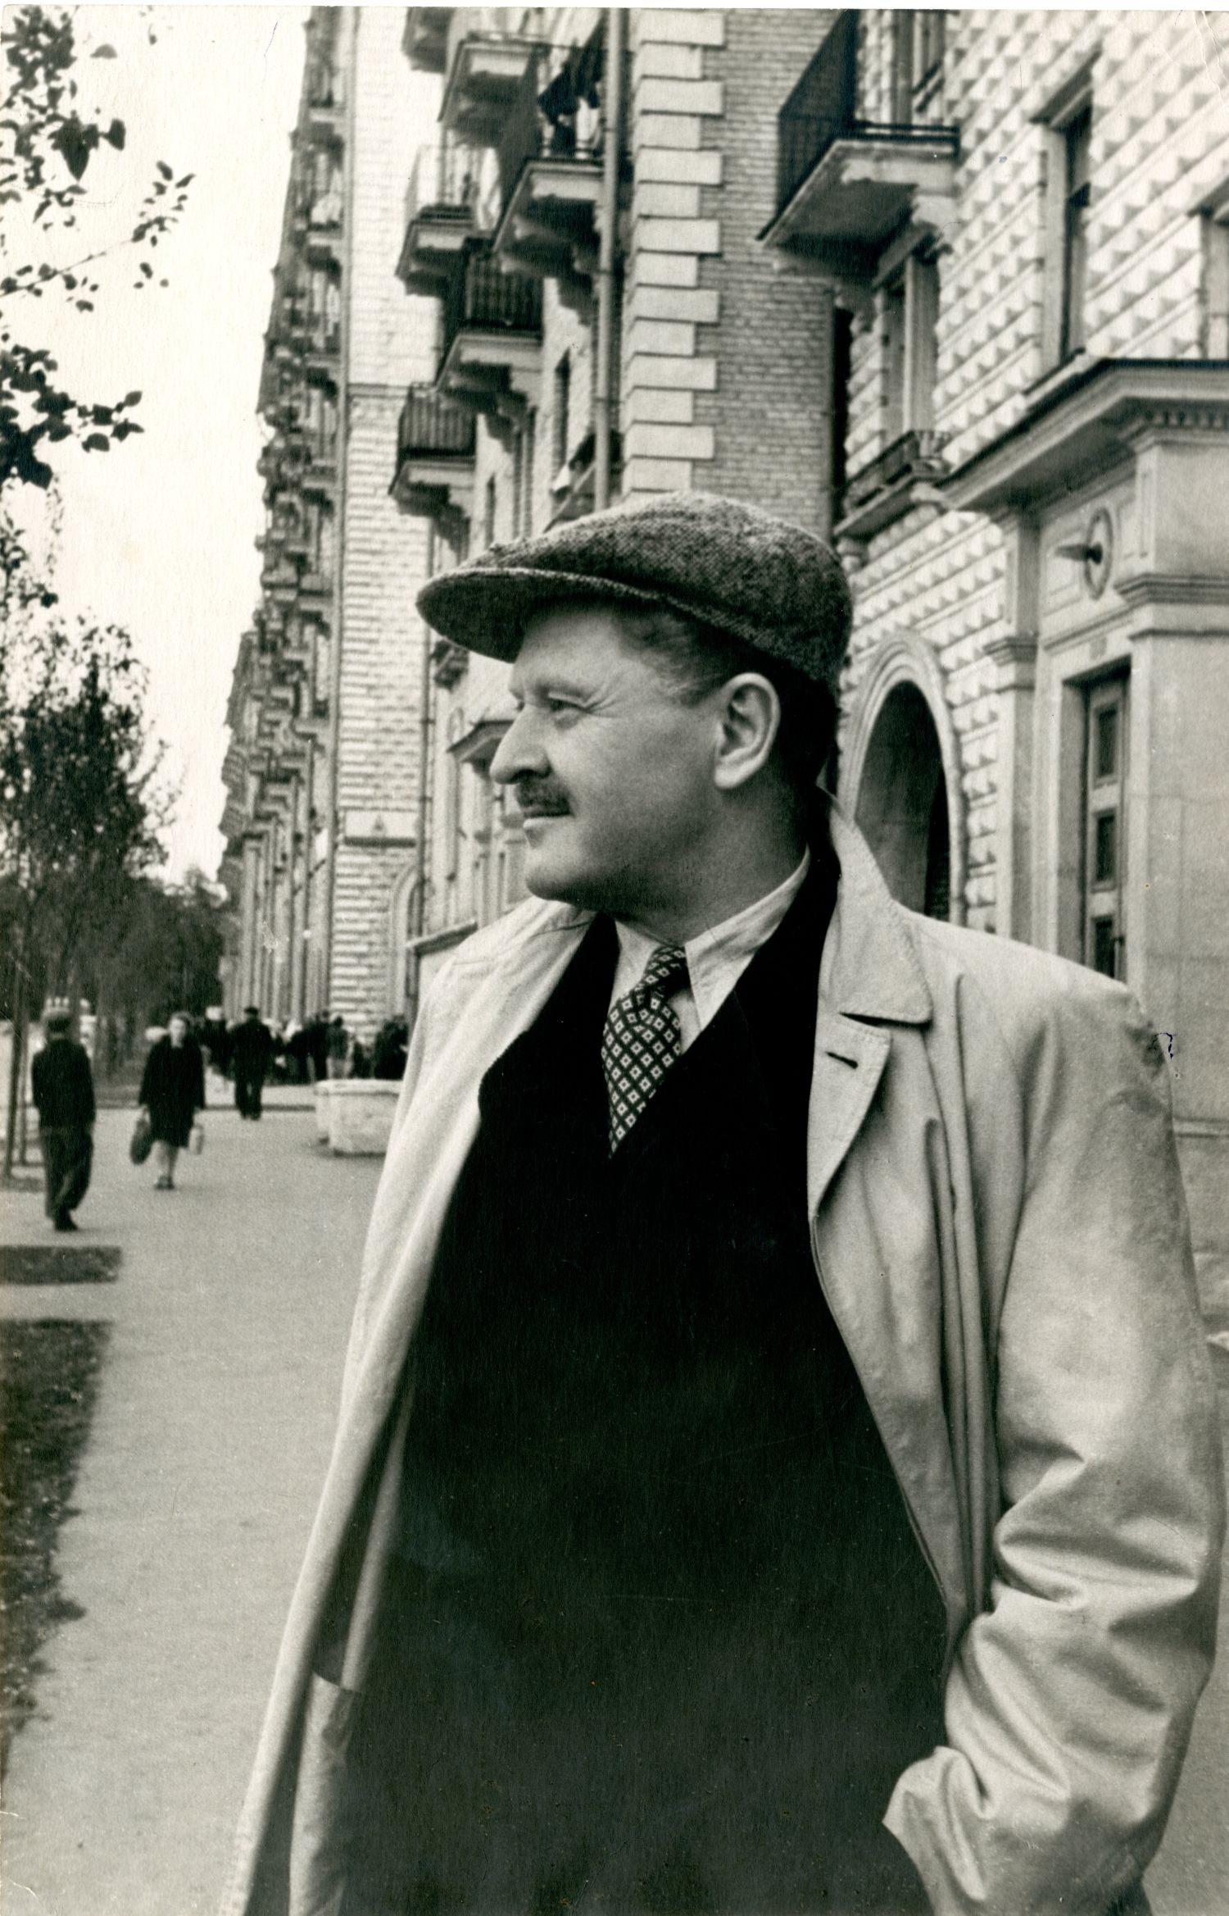
Nazım Hikmet'in Hayatı
Sanat Anlayışı
«Açların Gözbebekleri»nin Analizi

Slide 3
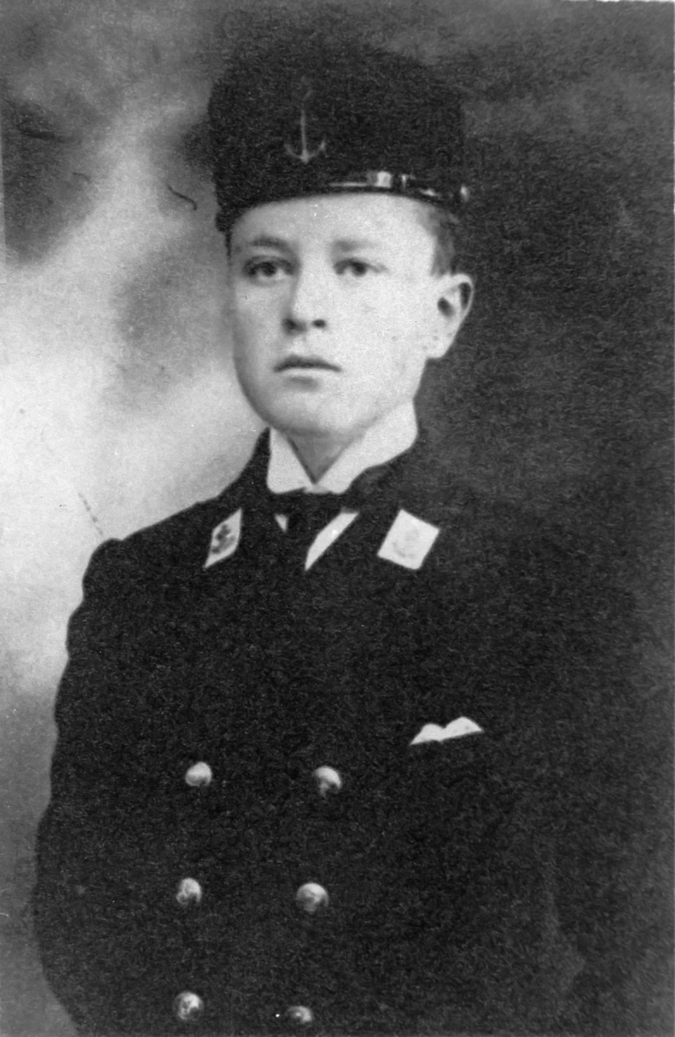
20 Aralık 1901'de Selanik'te doğdu.
Babası üst düzey bir devlet memuru, annesi ise bir ressamdı. Her ikisi de Fransızca biliyordu ve entelektüel ailelerden geliyorlardı.
Nâzım Hikmet İstanbul'da okudu. Başarılı bir öğrenciydi. İlk şiirini 11 yaşında yazdı. Şiire başlamak için genç bir yaştı.
1917'de Bahriye Mektebi'ne girdi. Burada hocası Yahya Kemal'dir. Bu ilişki onun şiirleri üzerinde etkili oldu. Mezun olduktan sonra subay oldu ama sağlık sorunları nedeniyle ayrılmak zorunda kaldı.
İlk şiiri 10 Ekim 1918'de Yeni Mecmua'da Mehmet Nazım imzasıyla yayımlandı: “Hâlâ Servilerde Ağlıyorlar mı?” Daha sonra çeşitli dergilerde yazarak adını duyurdu.
1915 Bahriye Mektebi

Slide 4
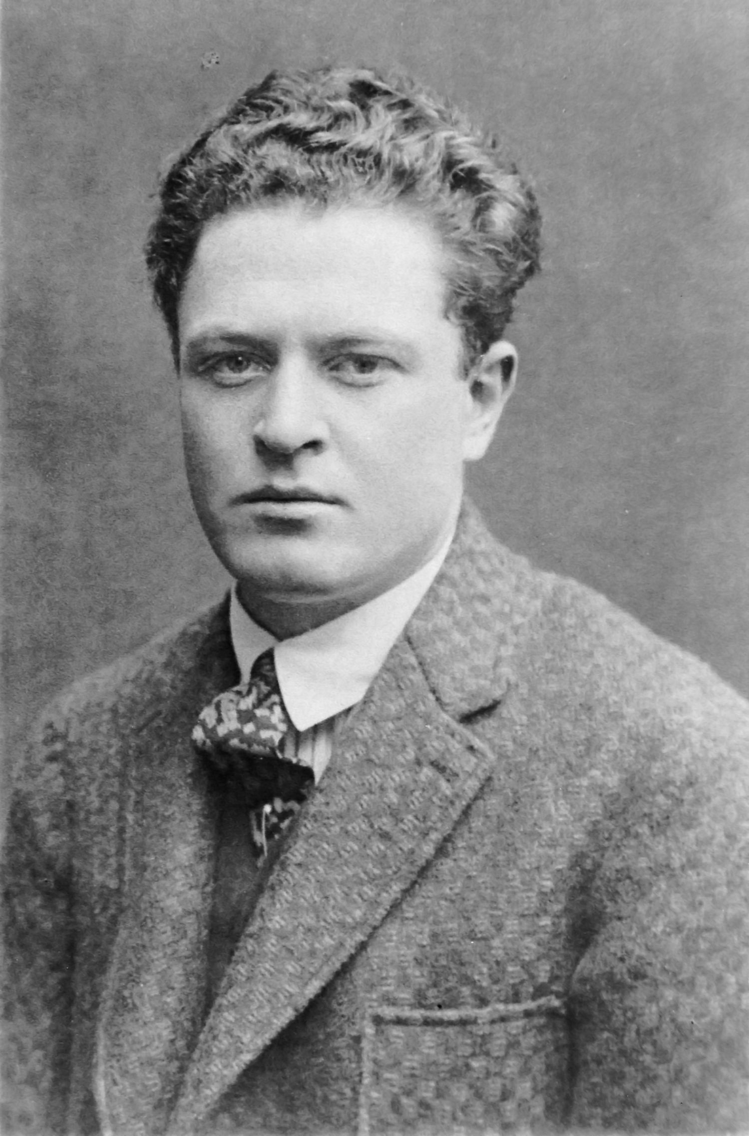
Ocak 1921'de Anadolu'daki milli mücadeleye katılmak için evden kaçtı. Oldukça cesur bir hareket, değil mi?
Arkadaşlarıyla birlikte vapurla bir yolculuğa çıktı. Bu yolculukta Spartakistlerle tanıştı. Bu tanışma onun dönüm noktalarından biri oldu.
Ankara'ya geldiklerinde orduda görev almak istiyorlardı ama Bolu'ya öğretmen olarak gönderildiler. Ama tabii ki bu onları tatmin etmedi. Ağustos 1921'de arkadaşlarıyla birlikte Rusya'ya gitmeye karar verirler. Bu uzun ve çok duraklı yolculuk onu çok etkiler ve ünlü şiirini yazar: “Açların Gözbebekleri” (1922).
Üniversiteyi Rusya'da okudu. Sonra 1924'te Türkiye'ye döndü. Siyasi durum karışıktı. Bir bildiri nedeniyle 15 yıl hapse mahkûm oldu ve Moskova'ya kaçtı.
1921, Moskova

Slide 5
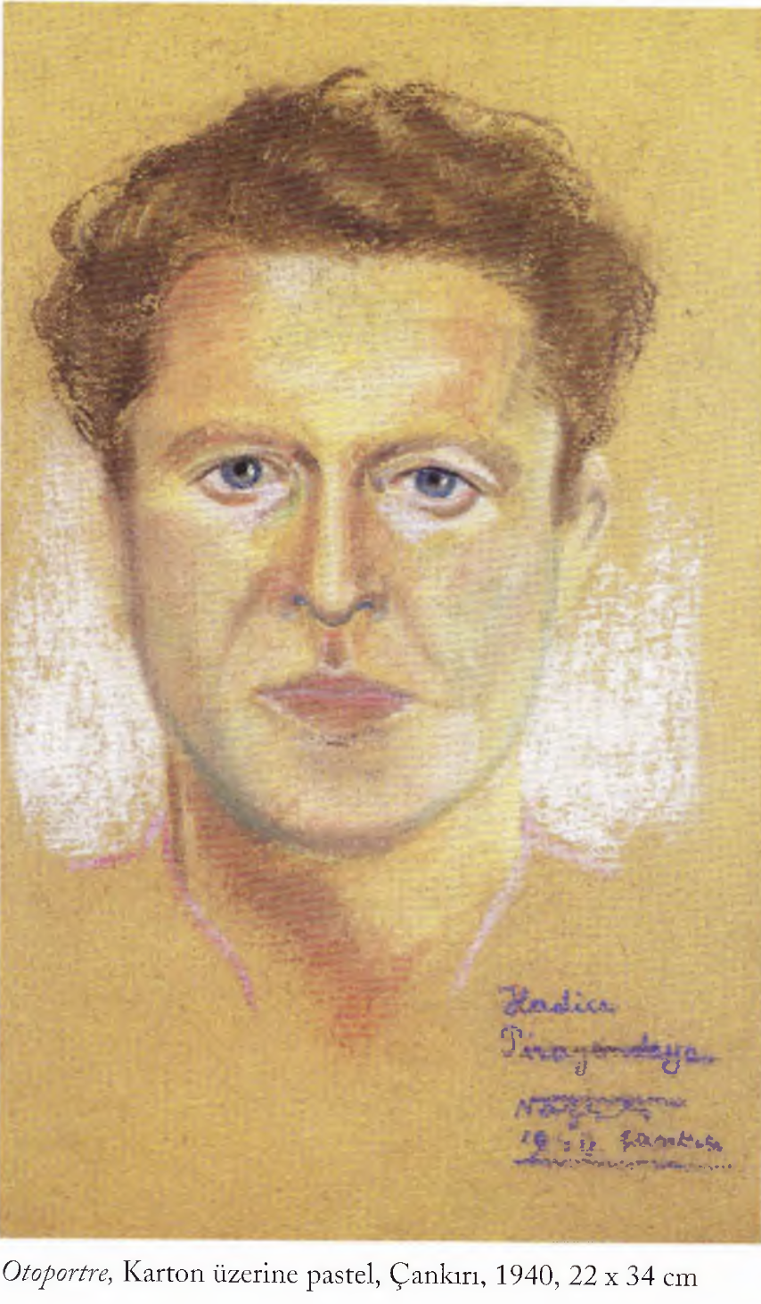
1928'de Bakü'de ilk şiir kitabı Güneşi İçenlerin Türküsü'nü yayımladı.
Temmuz ayında Cumhuriyet'in beşinci yıldönümü nedeniyle çıkarılan aftan yararlanmak için yine gizlice Türkiye'ye girdi; 23 Aralık'a kadar Hopa, İstanbul ve Ankara'da tutuklu kaldı.
İstanbul'da Vâlâ Nurettin aracılığıyla Zekeriya Sertel'in çıkardığı Resimli Ay dergisinde çalışmaya başladı. Mayıs 1929'da yayımlanan 835 Satır adlı şiir kitabı edebiyat çevrelerinde büyük yankı uyandırdı.
Resimli Ay'ın Haziran ve Temmuz 1929 sayılarında “Putları Yıkıyoruz” başlığı altında Abdülhak Hâmit ve Mehmet Emin'i hedef alan imzasız iki yazı yayımlar ve eski ile yeni arasında siyasi sonuçları da olan bir kavga başlatır. Edebiyat tarihi açısından çok önemli bir yazıdır.
Birbiri ardına şiir kitapları yayımlarken, 1930'dan başlayarak değişik takma adlarla kısa denemeler (fıkra) de yazdı. Sinemaya ilgi duydu, kendi adıyla ve Mümtaz Osman adıyla çeşitli film senaryoları yazdı. “Düğün Gecesi” (1933) ve ‘Güneşe Doğru’ (1937) filmlerini yazdı ve yönetti.
Bu arada, bunlar Nazım Hikmet'in resimleri. Resim yapmak onlar için bir aile geleneği.

Slide 6
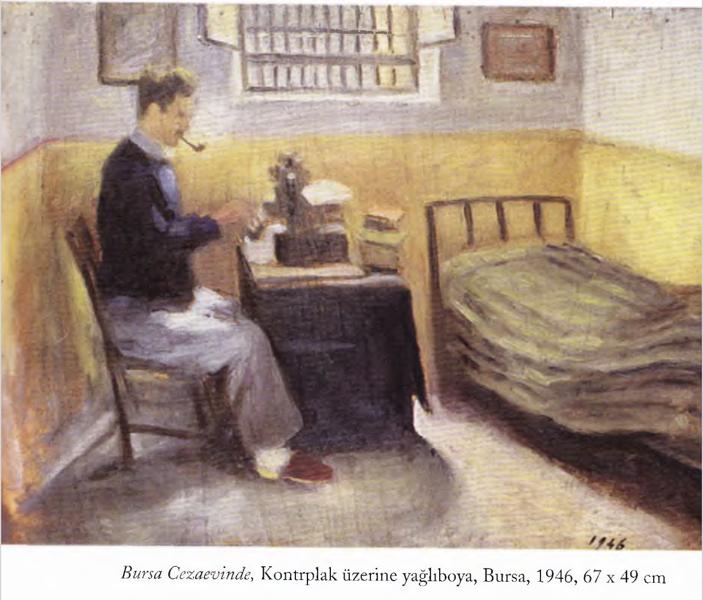
Bu, Bursa cezaevinde kendisinin yaptığı bir çalışma.

Slide 7
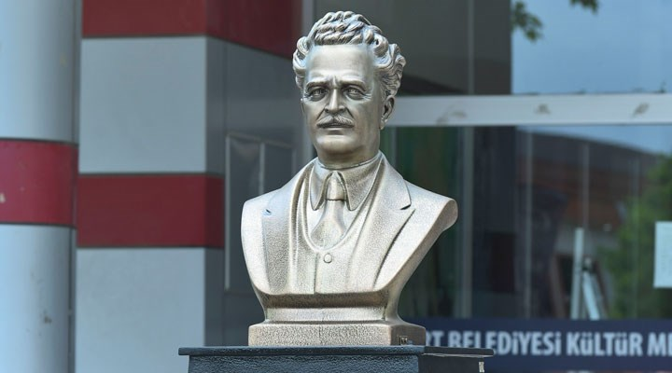
Nâzım Hikmet 17 Ocak 1938'de bu kez Ankara'da Harp Okulu Komutanlığı Askeri Mahkemesi'nde orduyu isyana teşvik suçlamasıyla yeniden tutuklanır ve 15 yıl hapse mahkûm edilir. Bunu İstanbul'da “donanmayı isyana teşvik” suçundan aldığı 20 yıl hapis cezası izledi; iki ceza birleştirildi ve toplam 28 yıl 4 ay hapis cezasına çarptırıldı. Ankara ve Çankırı cezaevlerinde kaldıktan sonra Aralık 1940'ta Bursa Cezaevi'ne nakledildi. 5 Mayıs'ta iktidara gelen Demokrat Parti'nin çıkardığı Genel Af Yasası'ndan yararlanarak 15 Temmuz 1950'de serbest bırakıldı. Cezaevinde kaldığı süre içinde şiir ve oyun yazmaya devam etti.
Serbest bırakılmasına rağmen sürekli gözetim altında tutuldu. 17 Haziran 1951'de Romanya'ya kaçtı ve daha sonra Moskova'ya yerleşti. 25 Temmuz'da Bakanlar Kurulu kararıyla Türk vatandaşlığından çıkarıldı.
Sculpture / skalpçır

Slide 8
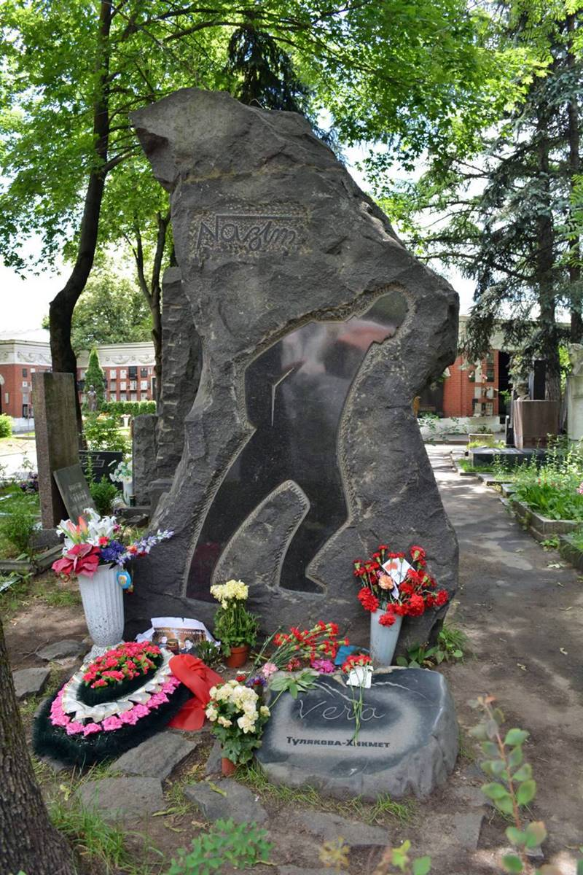
Nâzım Hikmet mülteci olarak yaşadığı yıllarda birçok uluslararası toplantıya katılmış, Doğu Avrupa ülkelerinin yanı sıra Roma, Berlin, Paris, Viyana, Havana, Pekin ve Tanganika'yı gezmiştir.
Bu arada belirtmeyi tercih etmedim ama yine de ekleyebilirim: Birçok evlilik yaptı, farklı kadınlar için aşk şiirleri yazdı ve aşkları edebiyat tarihinde çok konuşuldu.
Nazım Hikmet, 3 Haziran 1963'te kalp krizinden öldü ve Moskova'daki Novodeviçiy Mezarlığı'na defnedildi.
2002 yılı UNESCO tarafından Nazım Hikmet yılı ilan edildi.
9 Ocak 2009 tarihinde vatandaşlığı geri verildi.

Slide 9
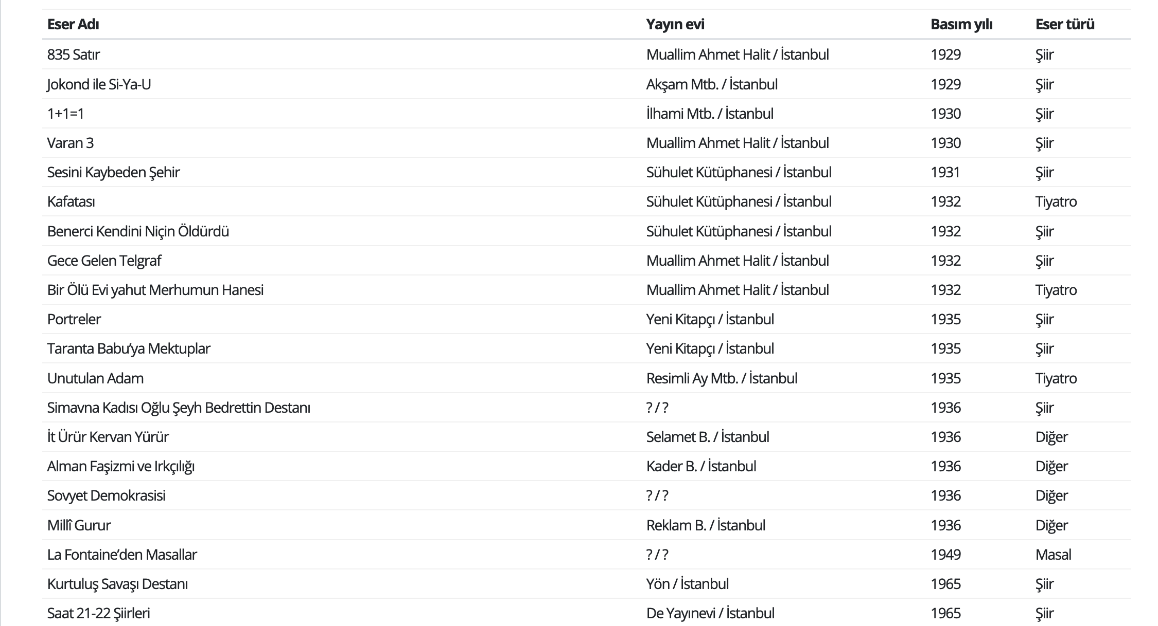

Slide 10
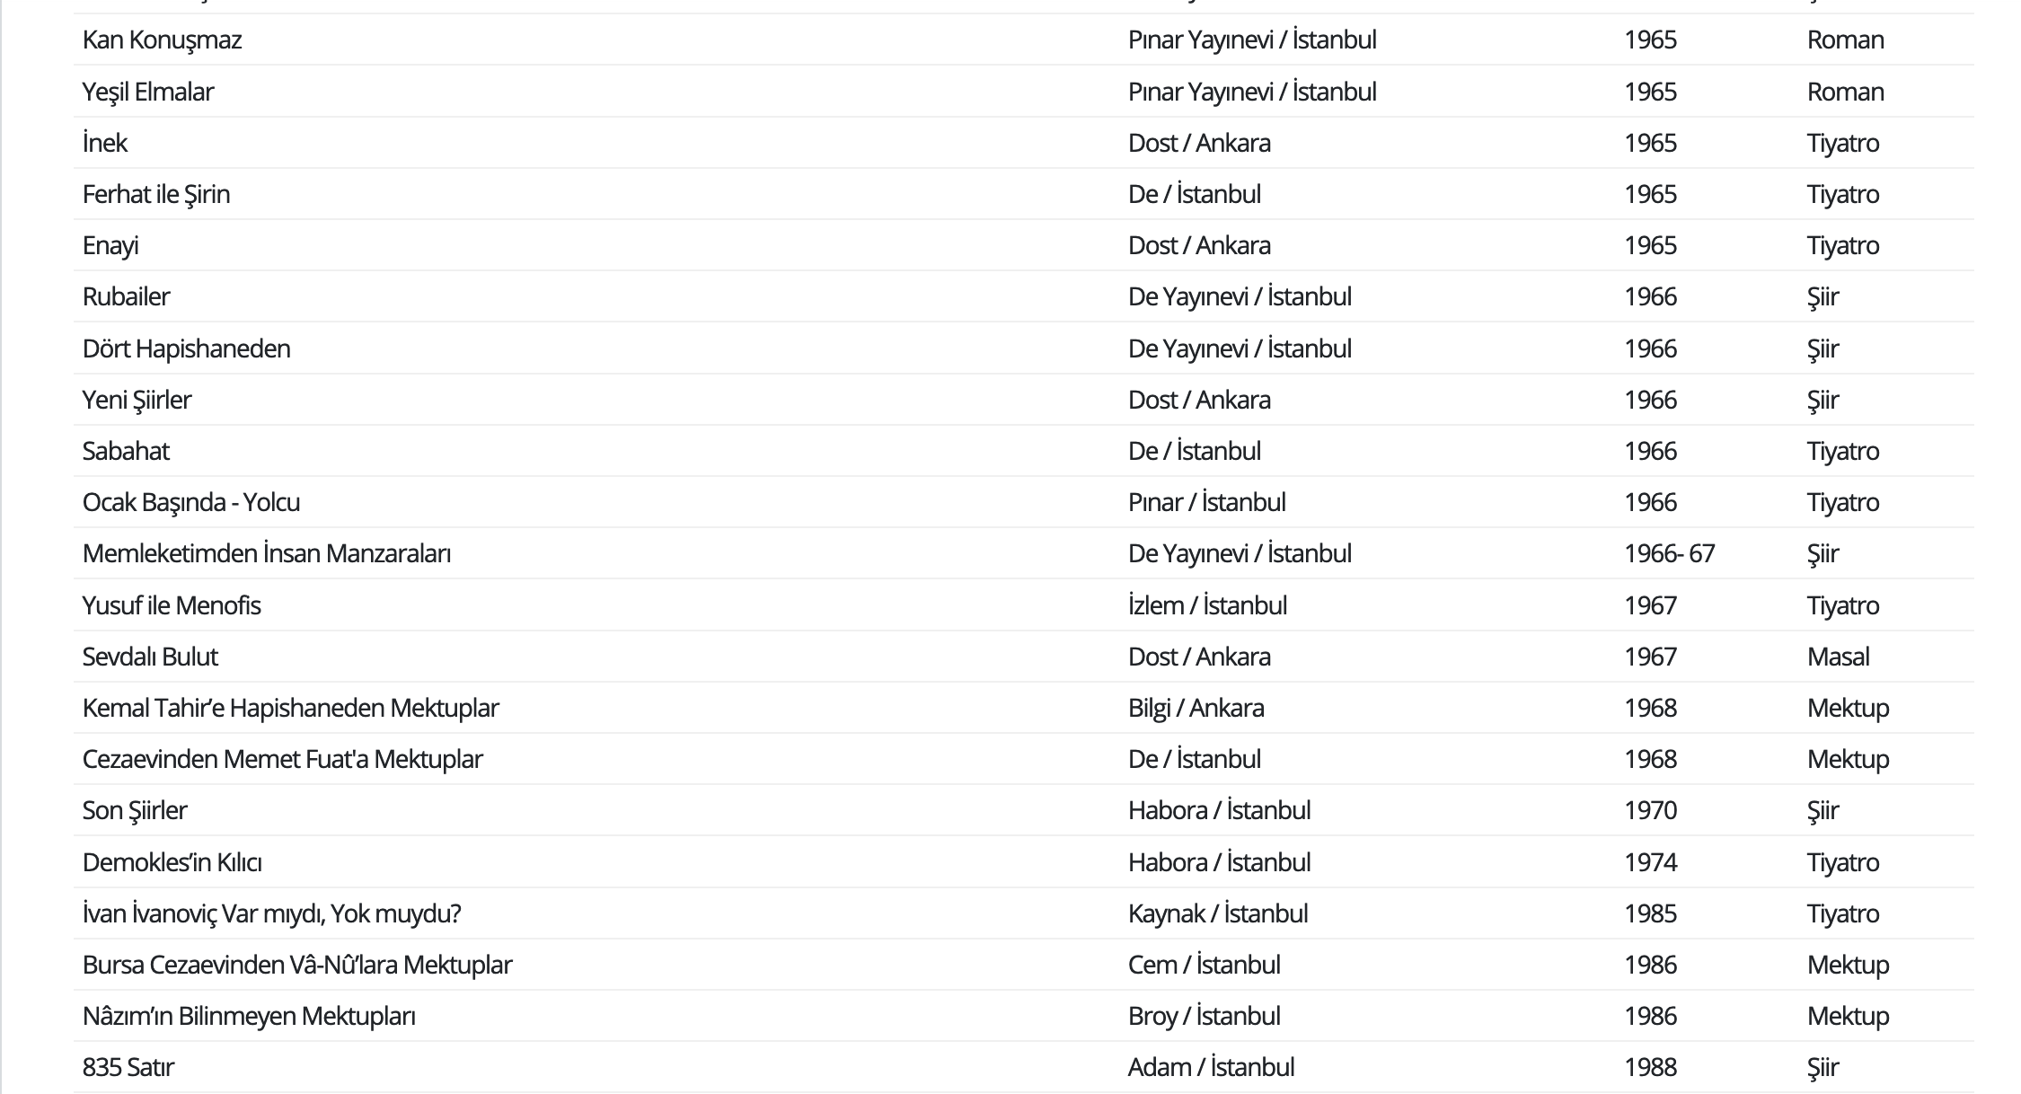

Slide 11
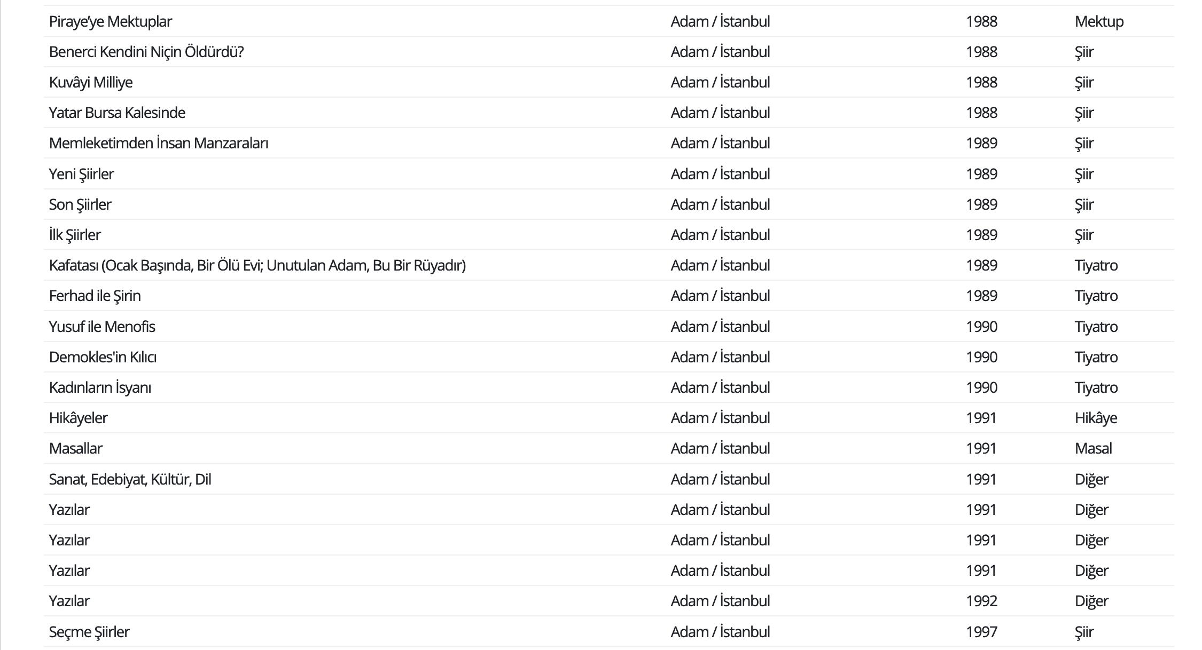

Slide 12
Nazım Hikmet'in Türk şiirine getirdiği yeniliği 3 noktada sınıflandırabiliriz:
1. Ses
2. Tema
3. İdeoloji
Nazım Hikmet, Türk şiirine tema ve söylem zenginliği getirmiştir. Türk edebiyatının tema, karakter ve mekân bakımından değişiminde onun ve çevresindekilerin büyük rolü vardır.
Onun şiirinde tema, şiirsel müzikle öyle bir bütünleşir ki onları birbirinden ayıramayız.
Buna örnek olarak “Açların Gözbebekleri” şiirini verebiliriz:

Slide 13
«Açların Gözbebekleri»
https://www.youtube.com/watch?v=d7Lx40k-l5Y&ab_channel=BirZamanlar
1922’deki «Açların Gözbebekleri» şiiri ile bizde serbest nazımı başlatabiliriz. Bu şiir, Moskova-Tiflis tren yolculuğunda gördüklerinden hareketle yazılmıştır.
Bu tarz şiir → haykıran, harekete çağıran, toplumla bütünleşmek isteyen sesi, söyleyişi beraberinde getirir. (Artık sessiz konuşan, hissettiren, sezdiren şiir yok). Doğal olarak kendi muhtevasıyla gelir. Farklı ses farklı söyleyiş.

Slide 14
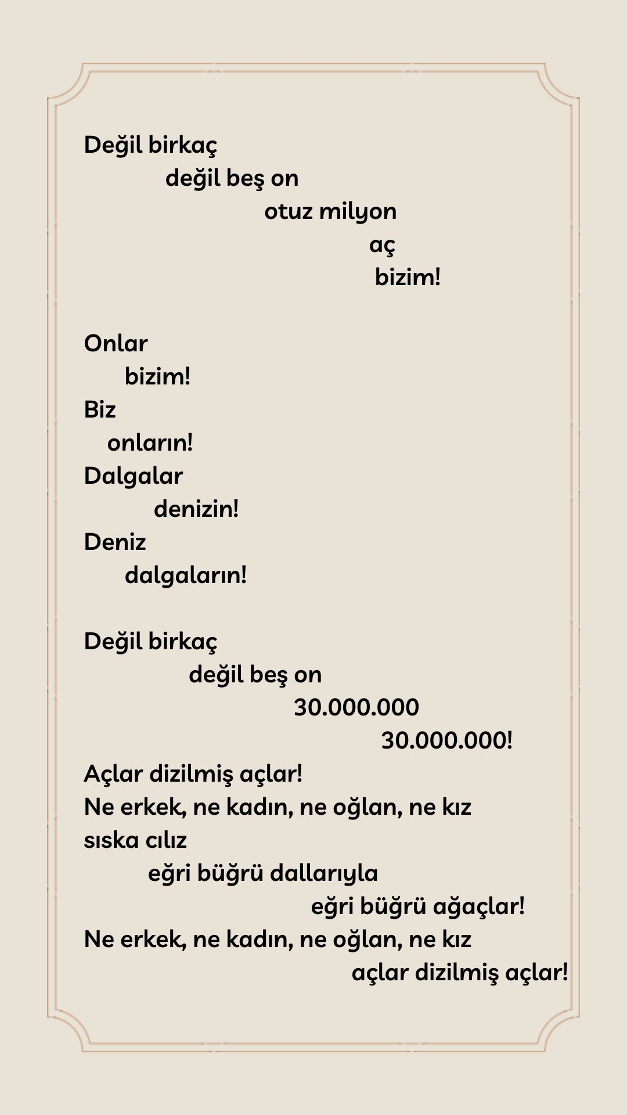

Slide 15
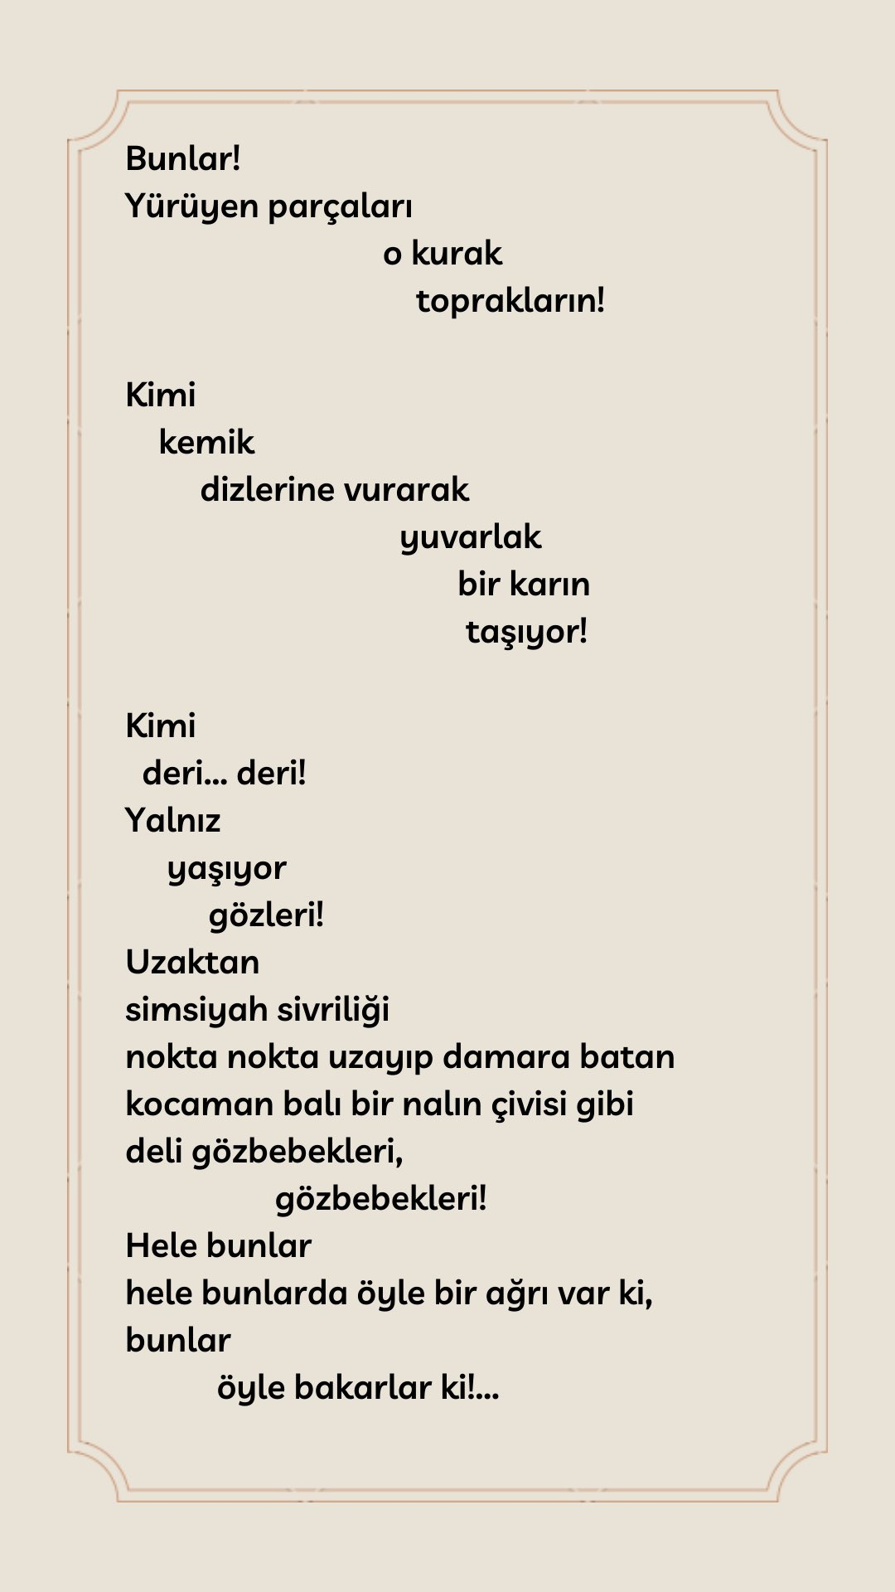

Slide 16
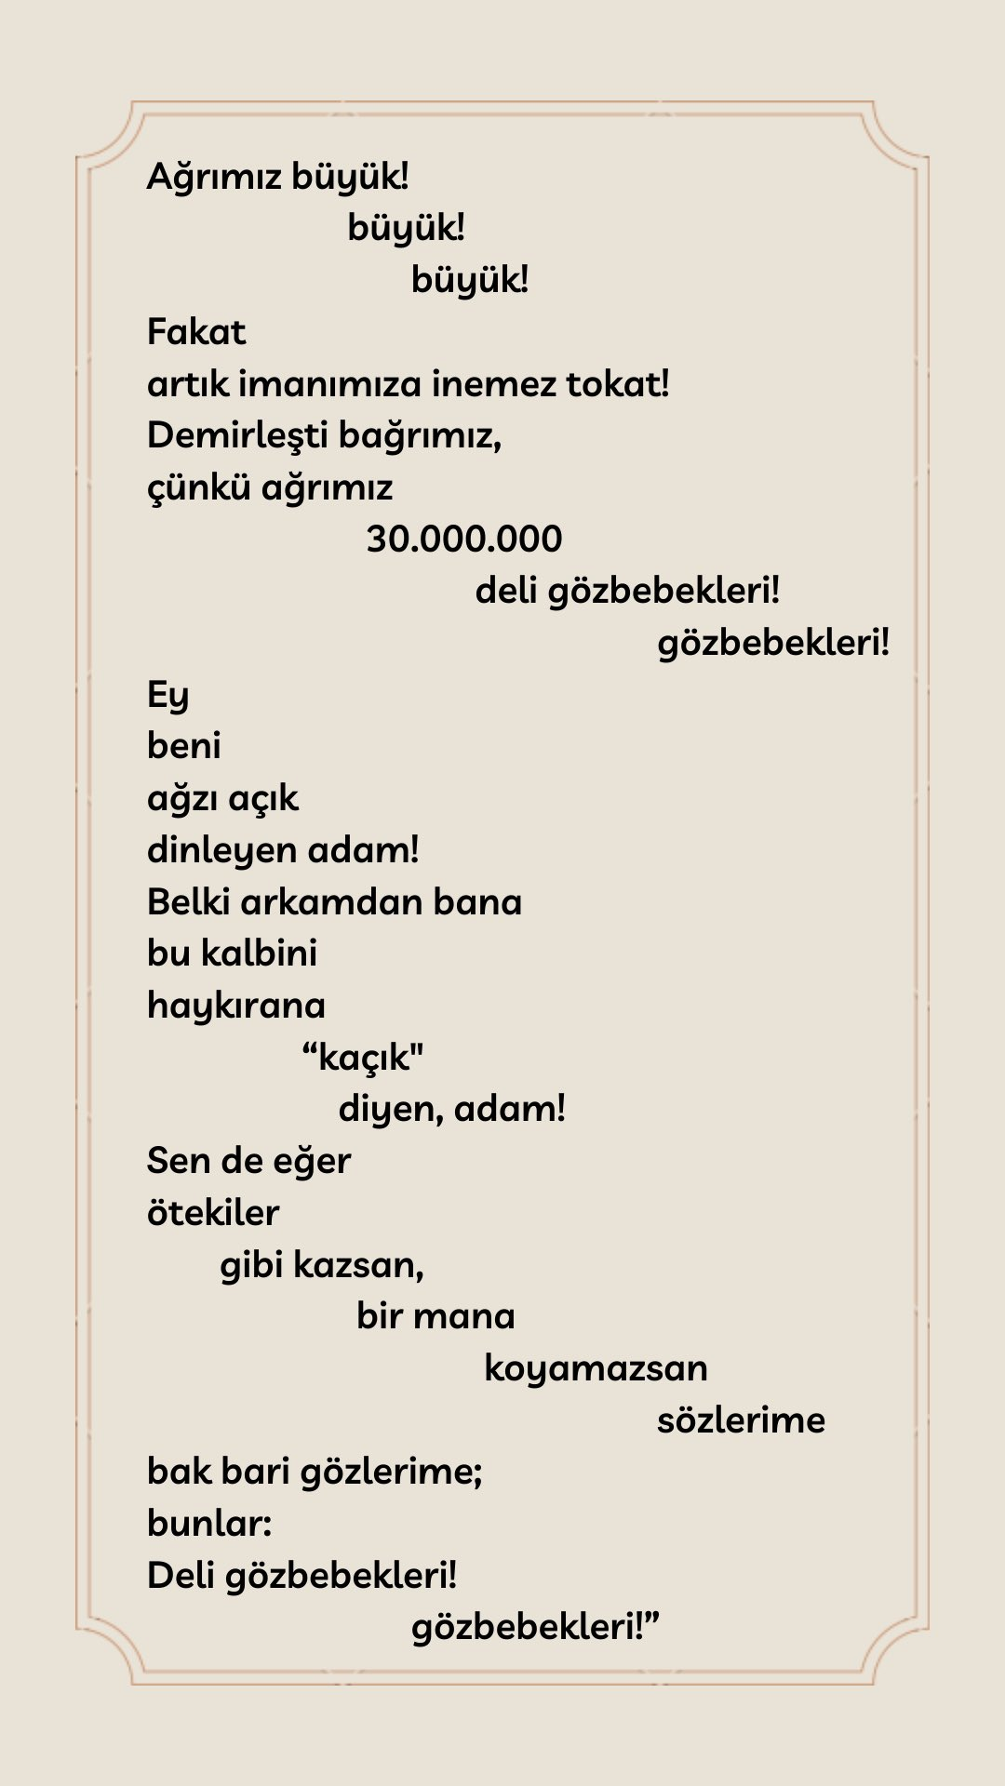

Slide 17
AÇLARIN GÖZBEBEKLERİ
*Geniş kitlelerin yaşama tarzını anlatan bir metin değil.
Onlar
bizim!
Biz
onların!
Dalgalar
denizin!
Deniz
dalgaların!
Heyecanlı bir söyleyişle birlikteliği ifade ediyor.
Biz ve onlar iç içe. Birlikte bir sınıf oluşturuyorlar.
Onlar kim? Kaderlerine terk edilmiş işçiler, emekleriyle geçinen insanlar, yoksullar, çaresizler.
Şair bir sınıfın adına konuşuyor. O sınıfı meydana getiren kişilerin hallerini ve görünüşlerini gözler önüne seriyor.

Slide 18
O zaman bu metin, insana ve topluma sınıf açısından bakan bir zihniyetin ürünüdür.
1920li yılların başlarında zihniyet, ses ve söyleyiş bakımlarından daha farklı şiirlerle karşılaşıyoruz.
Yapı:
Metni seslendirmede başvurulan vurguya göre düzenlenmiş cümle. (biz = otuz milyon aç) Duygu haline getirilmiş bir düşünceden değil, benimsenen bir zümrenin görünüşünden ve söyleyiciye düşündürdüklerinden söz edilir.
Tema:
*Sürdürülen hayatın maddi bakımdan perişan hale getirdiği insan gruplarının problemleri üzerine eğilmek; onları insan onuruna yakışır seviyede bir yaşama tarzı seviyesine getirmek isteği.
*Acının kaynağı birey değil, toplumun bir kesimi.
*Tema→ ezilen sınıfın halini gözler önüne serme gayreti ve onları koruma duygu ve düşüncesidir.

Slide 19
Kelimeler, konuşma ve hitabet dilinden seçilmiş sözlerden oluşuyor.
*Coşku ve heyecan, sese/söyleyişe/dile hakim.
*Dil göstergeleri anlamlarından çok, sesleriyle bir duygu ve düşünceyi ifade ederler.
*Kelimeler yalın ve çarpıcı yanlarıyla yer alıyor. Uzun uzun anlatmıyor. Fazlalık yok, tasvir yok.
Ağrımız büyük!
büyük!
büyük!
Ağrı ve acının derecesi yalnız sözde değil, ses ve seçilen kelimeyle de ifade edilmekte.

